Slide 1
art-template
来自腾讯强大的模版引擎
官网： http://aui.github.io/art-template/zh-cn/

Slide 2
art-template两种模版语法
标准语法可以让模板更容易读写
原始语法具有强大的逻辑处理能力。
{{if user}}
<h2>{{user.name}}</h2>
{{/if}}
<% if (user) { %>
<h2><%= user.name %></h2>
<% } %>

Slide 3
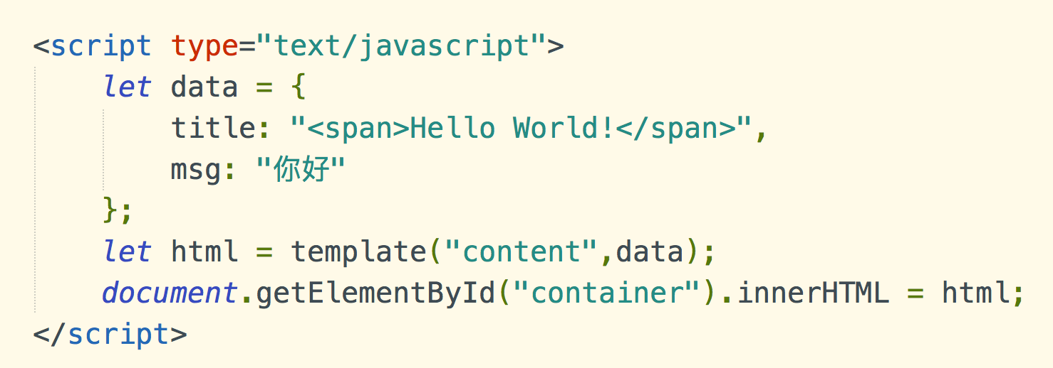
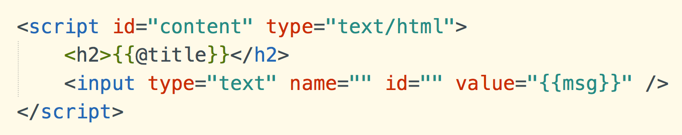

art-template的使用
基本数据渲染
1.引入artTemplate文件
2. 编辑模板
3. 页面渲染容器
4.渲染模板
注意：
{{@title}} 显示的是不编码的标签
{{title}}显示编码后的字符

Slide 4
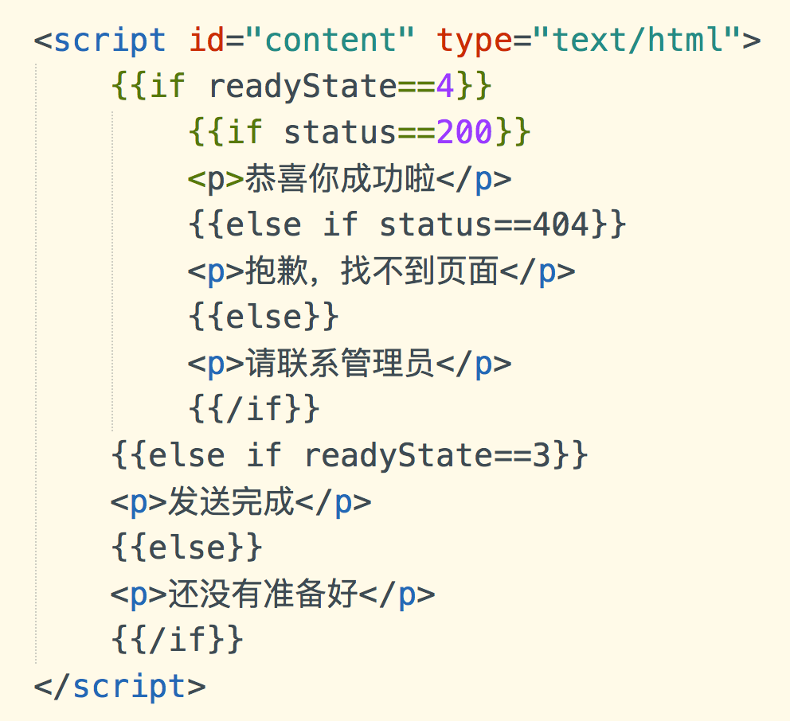
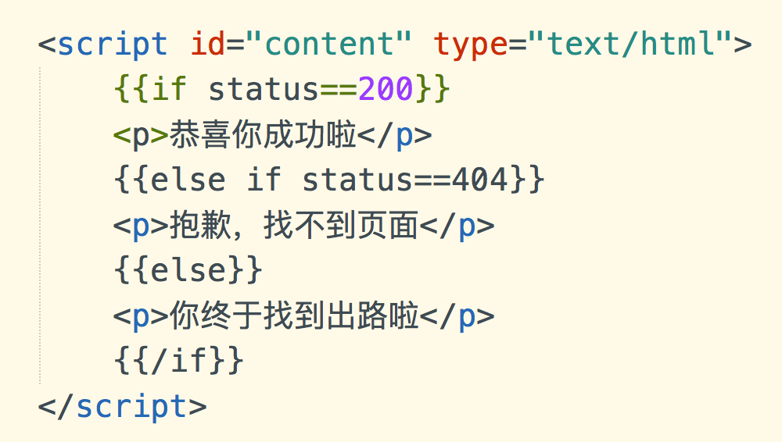
art-template的使用
流程控制语句
if...else if...else写法：
嵌套写法：

Slide 5
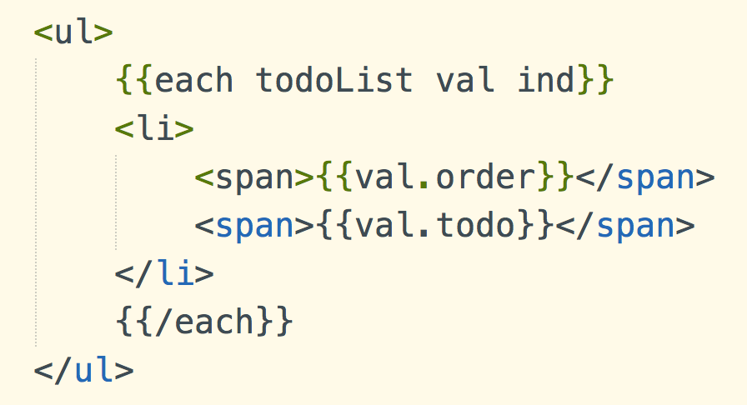
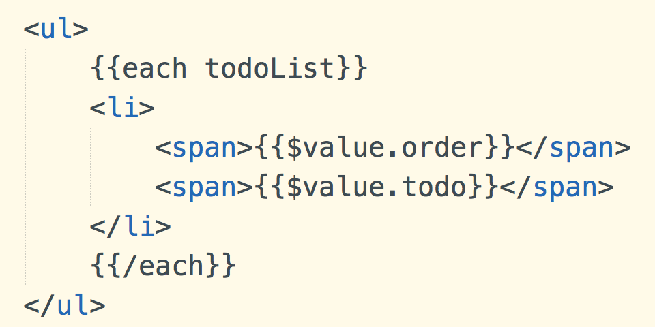
art-template的使用
循环遍历语句
{{each 循环的对象 重命名的值 重命名的下标}}
下标：{{$index}} --如没有设置重命名的下标，则默认使用$index
值：{{$value}} --如没有设置重命名的值，则默认使用$value
{{/each}}

Slide 6
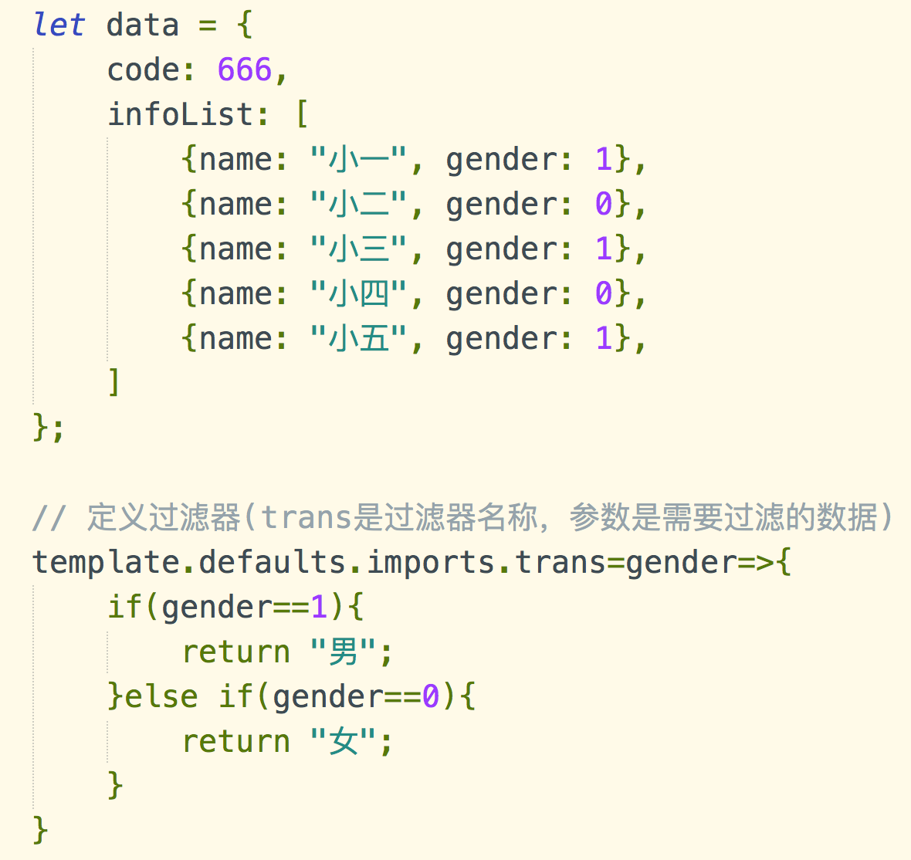
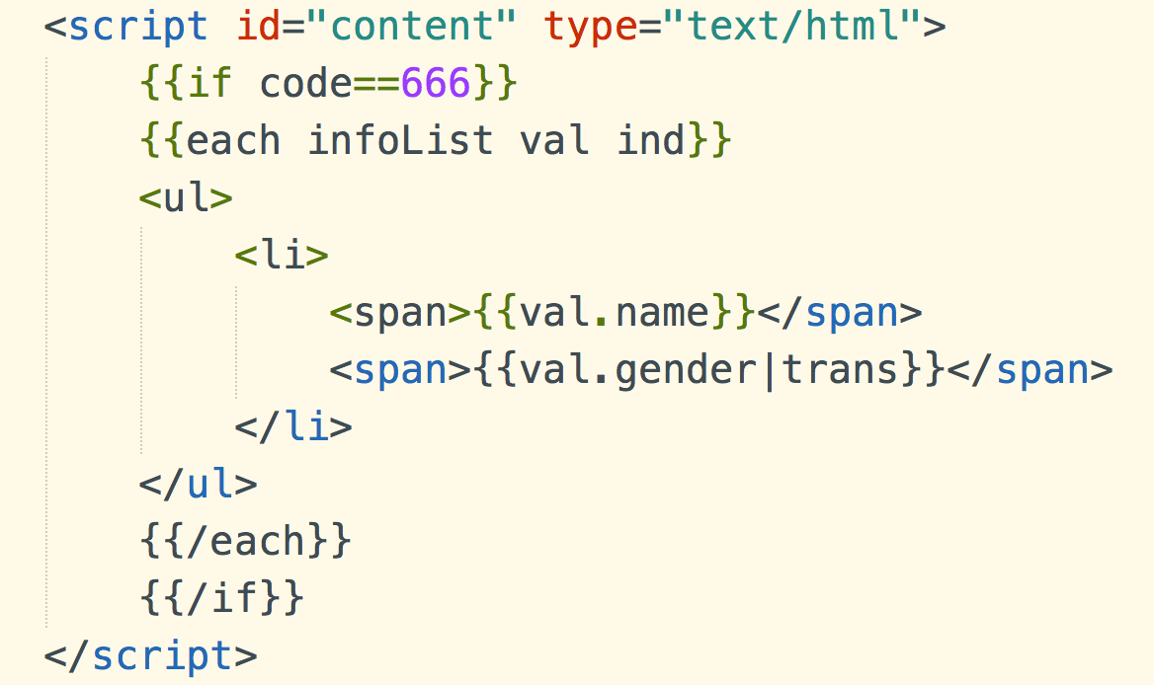
art-template的使用
定义过滤器

Slide 7
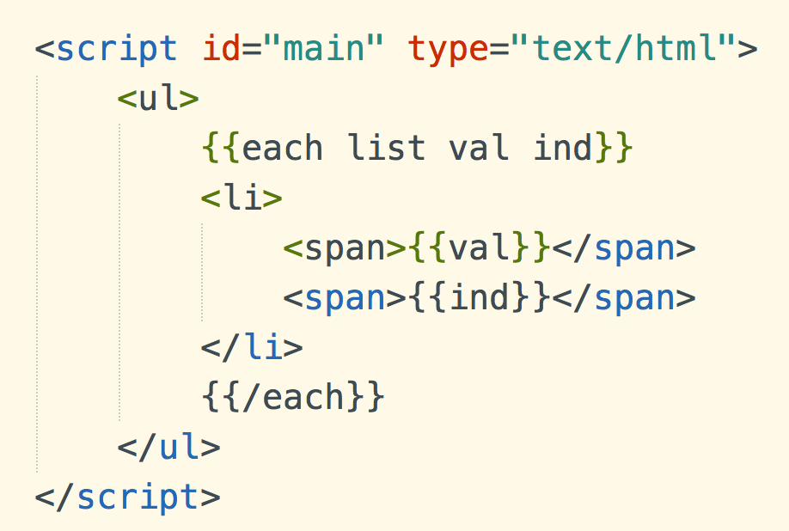
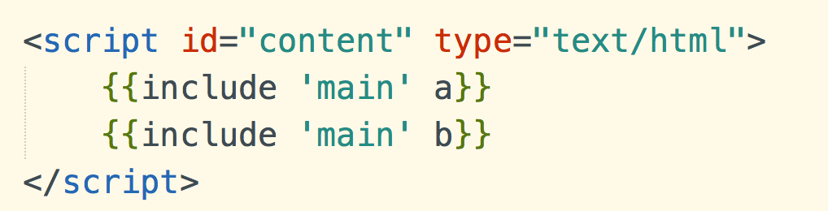
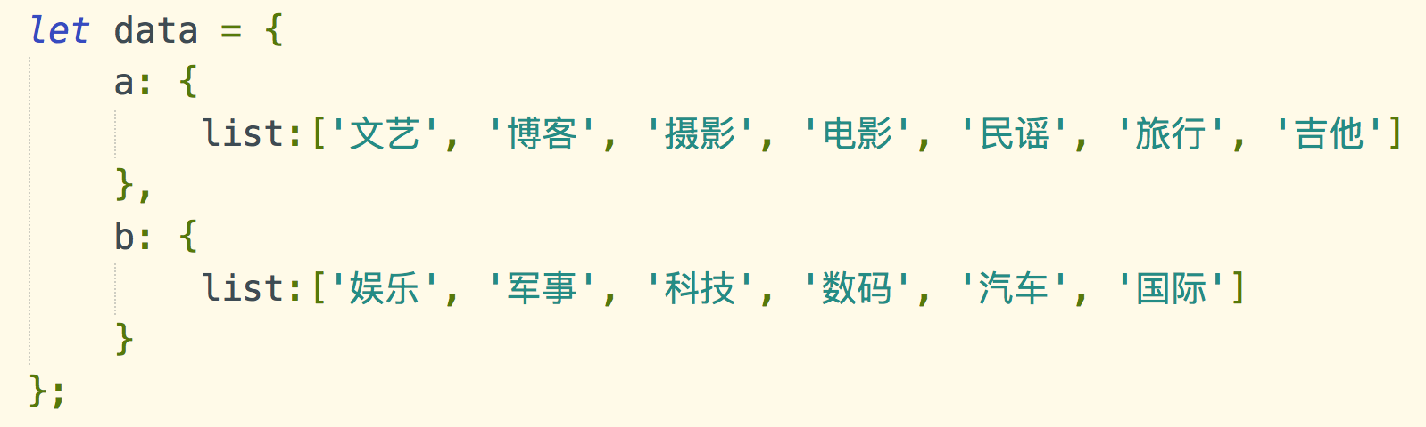
art-template的使用
模板复用(子模板)
子模板：
父模板通过子模板的id调用

